Slide 1


Slide 2

Metodología para Priorizar Iniciativas/Proyectos y Construir Compromisos de Gobierno Abierto
Comité Técnico GRL - GA

Slide 3
Cronograma del Piloto de OGP
¿En que estamos como GRLL?
 | abr-16 | mayo - nov 16 | dic-16 | enero - mayo 17 | jun-17 | dic-17 | mar-18
Selección de ganadores
Desarrollo de compromisos
Presentación de compromisos
Implementación de compromisos
Autoevaluación
Evaluación para la OGP
Publicación del informe final de la OGP

Slide 4
Proceso para la Selección y Priorización de Actividades a ser consideradas dentro del Piloto de Gobierno Abierto del Gobierno Regional de La Libertad
N° | Actividad | Fecha | Hora | Lugar | Responsables / Participantes
01 | Taller de Sensibilización e Instrucción en el piloto de GA Presentación del Piloto, instructivo, formato de presentación de iniciativas y modelo de acta de reuniones con Sociedad Civil. | 02/09/2016 | 08:30 a 11:30 | Auditorio del SUBCAFAE de la GRE-LL | SG Planeamiento y SG TI. Pro Gobernabilidad
02 | Formulación de las Iniciativas de GA Reuniones entre Gerencias Regionales y Sociedad Civil para definir sus iniciativas | 12/09/2016 al 05/10/2016 | Hora establecida por cada GR | Oficinas de las Gerencias Regionales del GRLL | Gerencias Regionales Sectoriales Consejos Regionales Sectoriales Organizaciones de la Sociedad Civil representativas del Sector
03 | Evaluación Técnica de Iniciativas de GA Presentadas por las Gerencias Regionales | 11/10/2016 | 08:30 a 09:30 | Oficina ProGob | Equipo Técnico (SG Planeamiento y SG TI) Sociedad Civil Pro Gobernabilidad
04 | Reunión de Presentación, Revisión y Mejora de iniciativas A cargo de cada una de las Gerencia Regional, | 12 al 19/10/2016 | 08:30 a 10:45 | SG Planeamiento | Equipo Técnico (SG Planeamiento y SG TI) Sociedad Civil Pro Gobernabilidad Gerencias Regionales
 |  | 12/10/2016 | 08:30 a 09:15 | SG Planeamiento | GR de Vivienda Construcción y Saneamiento.
 |  | 12/10/2016 | 09:15 a 10:00 | SG Planeamiento | GR de Agricultura.
 |  | 12/10/2016 | 10:00 a 10:45 | SG Planeamiento | GR de Chavimochic.
 |  | 13/10/2016 | 08:30 a 09:15 | SG Planeamiento | GR de Comercio Exterior, Turismo y Artesanía.
 |  | 13/10/2016 | 09:15 a 10:00 | SG Planeamiento | GR de Infraestructura.
 |  | 13/10/2016 | 10:00 a 10:45 | SG Planeamiento | GR de Producción.
 |  | 14/10/2016 | 08:30 a 09:15 | SG Planeamiento | GR de Desarrollo e Inclusión Social.
 |  | 14/10/2016 | 09:15 a 10:00 | SG Planeamiento | GR de Trabajo y Promoción del Empleo.
 |  | 14/10/2016 | 10:00 a 10:45 | SG Planeamiento | GR de Energía, Minas e Hidrocarburos
 |  | 17/10/2016 | 08:30 a 09:15 | SG Planeamiento | GR de Ambiente
 |  | 17/10/2016 | 09:15 a 10:00 | SG Planeamiento | GR de Adjudicación y Administración de Terrenos
 |  | 17/10/2016 | 10:00 a 10:45 | SG Planeamiento | GR de Transportes y Comunicaciones
 |  | 18/10/2016 | 08:30 a 09:15 | SG Planeamiento | GR de Educación
 |  | 18/10/2016 | 09:15 a 10:00 | SG Planeamiento | GR de Salud

Slide 5
Proceso para la Selección y Priorización de Actividades a ser consideradas dentro del Piloto de Gobierno Abierto del Gobierno Regional de La Libertad
N° | Actividad | Fecha | Hora | Lugar | Responsables / Participantes
05 | Taller de Sustentación y Priorización de Iniciativas de Gobierno Abierto Las Gerencias Regionales sustentan sus iniciativas afinadas/mejoradas; pasando luego a la priorización. | 21/10 | 08:30 a 14:00 | Auditorio del Palacio de Hierro | Comité Ejecutivo Comité Técnico Equipo Técnico (SG Planeamiento y SG TI) Sociedad Civil ProGobernabilidad, facilitado por Juan Camilo. Gerencias Regionales
06 | Reunión de Priorización del Comité Ejecutivo Priorizadas de 05 Compromisos/iniciativas de GA, que serán presentadas al Gobernador para su conformidad. | 10/11 | 15:00 | Sala de Asesores de la GGR | Comité Ejecutivo Equipo Técnico (SG Planeamiento y SG TI)
07 | Difusión de los Acuerdos de GA Publicación en el Portal GRLL, redes sociales, etc. | 11/10 al 15/11 |  |  | Equipo Técnico (SG Planeamiento y SG TI)
08 | Elaboración de Perfil de las Iniciativas GA planteadas | 11/11 al 02/12 |  |  | Unidad Usuaria Equipo Técnico (SG Planeamiento y SG TI) Gerencia General Comité de Inversiones Unidad Formuladora Presupuesto
09 | Aprobación de Perfil de las Iniciativas GA planteadas | 09/12/2016 |  |  | OPI
10 | Presentación de los Acuerdos en París | 09/12/2016 |  |  | Gobernador / Gerente General

Slide 6
Ejemplo de Compromisos de GA
COMPROMISOS
27
PRIMER AVANCE
SEGUNDO AVANCE
TERCER AVANCE
RESULTADO FINAL
de
octubre
de
2014
8
de
marzo
de
2015
22
de
julio
de
2015
1
Tu Gobierno en un solo punto
http://www.gob.mx
/
2
Regulación clara y transparent
http://www.cofemer.gob.mx/
e
contenido.aspx?contenido=377.
3
Registro de detenido
https://consultadetenidos.
s
pgr.gob.mx/
http://datos.gob.mx/busca/
dataset/padron
-
de
beneficiar
ios
-
-
de
-
los
4
Padrón abierto de beneficiario
-
s
programas
-
sociales
-
incluidos
en
-
-
la
-
cruzada
-
nacional
contra
-
-
el
-
ha
5
Fondo emprendedor abierto y
http://www.gob.mx
participativ
/
o
6
Sigue la obra públic
a
http://www.gob.mx
/
7
Petróleo en beneficio de todo
s
http://www.gob.mx
/
8
Protección participativa del m
edio
http://www.gob.mx
ambient
/
e

Slide 7
Iniciativas de Gobierno Abierto Pre Priorizadas
COMPROMISO | GERENCIA | INICIATIVA
Mejorar los niveles de Transparencia y acceso a Información Publica | Gerencia Regional de Trabajo y Promoción del Empleo | Sistema de Información Laboral - LIS
 |  | Interconexión entre la Oferta y la Demanda Laboral
 |  | Absolución de consultas online en Materia Laboral
 | Gerencia Regional de Transporte y Comunicaciones | Implementación de mecanismos de Transparencia en relación a los Servicios de Transporte.
 |  | Canal Informativo Ciudadano Seguro con Educación Vial al día.
 | Gerencia de Defensa Nacional | ¿Y dónde está el delito?
 | Gerencia de Infraestructura | Aplicativo de Seguimiento de Proyectos y Actividades de Mantenimiento Vial en la Región La Libertad
Promover la Participación y la Vigilancia Ciudadana. | Gerencia Regional de Vivienda y Saneamiento | Monitoreo de los Servicios de Agua y Saneamiento en La Libertad
 | Gerencia Regional del Medio Ambiente | Manejo adecuado de Residuos Sólidos Municipales en La Libertad.
 | Proyecto Especial Chavimochic. | Sostenibilidad de Cuenca Hídrica de rio Santa, Proyecto Especial "Chavimochic"
 | Gerencia Regional de Salud | Mejora del acceso a Medicamentos a bajos precios mediante el uso de las Tecnologías de Información y Comunicación (TIC) a nivel regional.
 | Gerencia Regional de Educación | Mejora del proceso de incorporación de Plazas Docentes a nivel regional.
Impulsar el Gobierno Electrónico y la mejorar en la Calidad del Servicio. | Gerencia Regional de Salud | Mejoramiento de la satisfacción del Usuario Externo a través de citas, referencias, contra referencias e historias clínicas en los Establecimientos de Salud, dentro de un Sistema de la Gerencia en Línea de La Libertad
 | Gerencia Regional de Desarrollo e Inclusión Social. | Información Social. Región La Libertad.
 | Proyecto Especial Chavimochic. | Información sobre Agua. Trujillo Metropolitano.
 | Gerencia Regional de Administración y Adjudicación de Terrenos - GRAAT | Sistema para automatizar el levantamiento de Información Catastral de pueblos rústicos y brindar información en beneficio de los ciudadanos.
 | Gerencia Regional de Agricultura | Getihiclima - Agricultura
 |  | Nutrisanagro
 |  | Mercaagro
 | Subgerencia de Turismo | App La Libertad - Viajes y Turismo
 | Gerencia Regional de Producción | Plataforma virtual de servicios para la Micro Pequeña y Mediana Empresa
 | Gerencia Regional de Educación | Aplicativo Web para la toma de decisiones en Formación Profesional y Oportunidad Laboral regional.

Slide 8
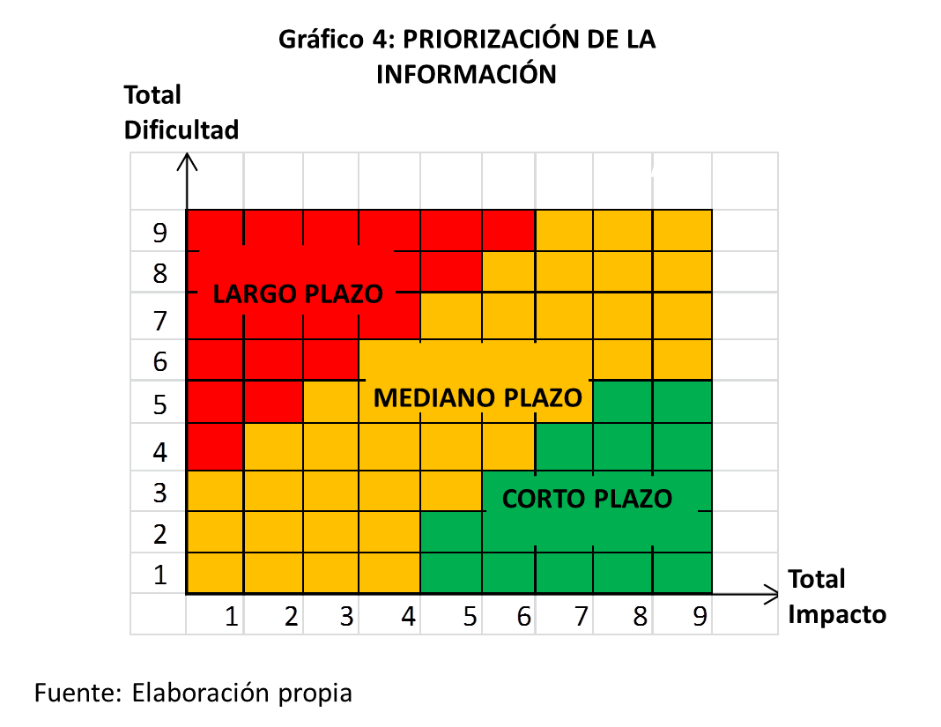
Criterios de Priorización de Iniciativas de Gobierno Abierto
IMPACTO |  |  | DIFICULTAD
Condición presentada | Puntaje |  | Condición presentada | Puntaje
Alto impacto | 3 |  | Mucha dificultad | 3
Mediano impacto | 2 |  | Mediana dificultad | 2
Bajo impacto | 1 |  | Poca dificultad | 1
 | De IMPACTO (Ci) | De DIFICULTAD (Cd)
Criterio 1 | Ci1: aporta al crecimiento económico | Cd1: Se presenta dificultad para gestionar, extraer la información de su fuente (archivo, sistema)
Criterio 2 | Ci2: permite crear valor social | Cd2: Se presenta dificultad técnica u operativa para publicar o gestionar la información en formatos abiertos
Criterio 3 | Ci3: incrementa la transparencia y rendición de cuentas | Cd3: No se dan las condiciones mínimas con la información para cumplir con los principios de datos abiertos (en general su calidad)

Slide 9
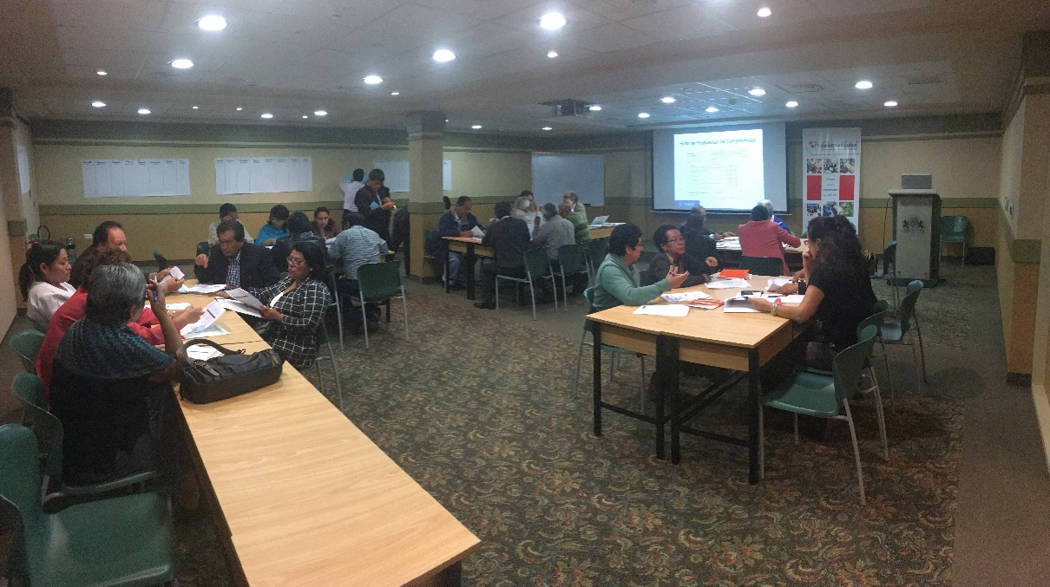
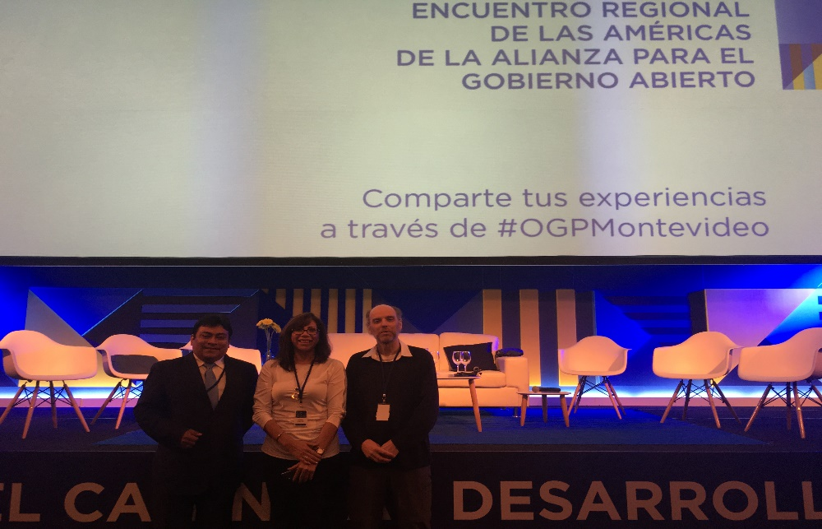
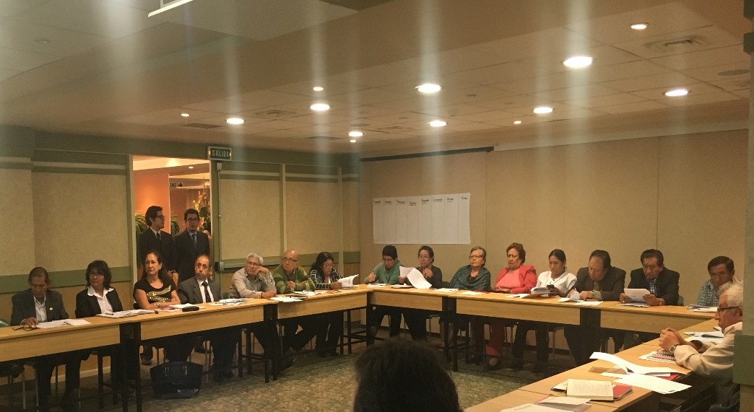
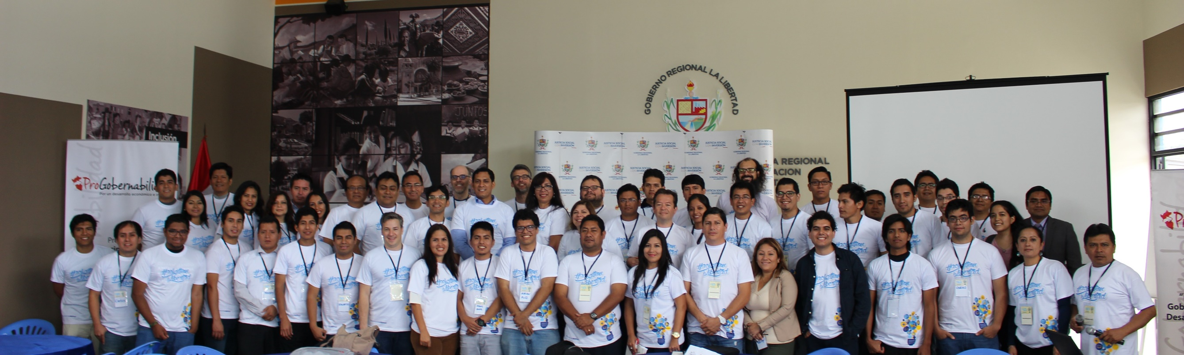

Slide 10
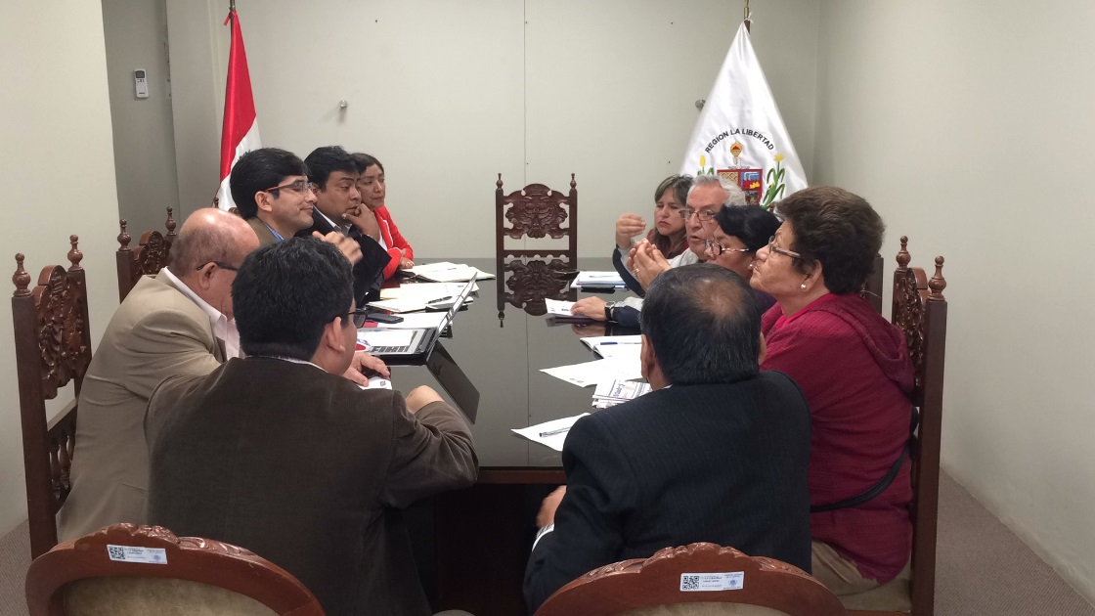
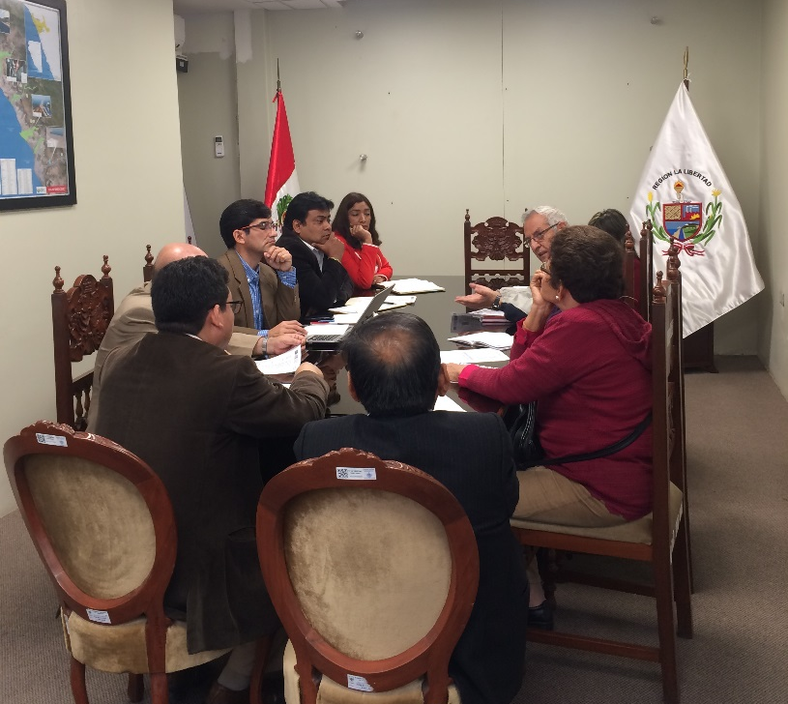
Reuniones de los Comités de Supervisión y Técnico del Piloto de Gobierno Abierto

Slide 11
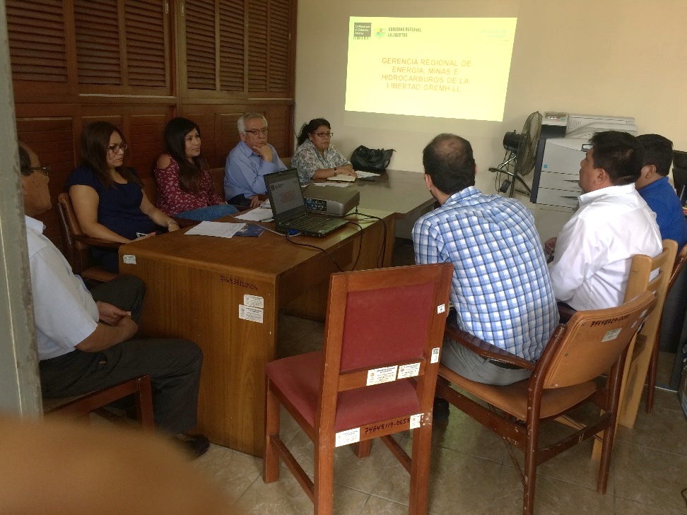
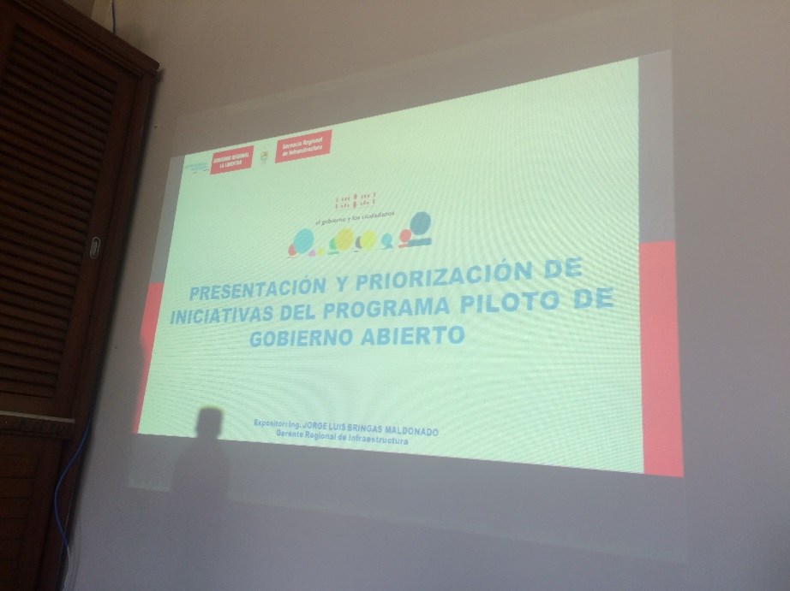
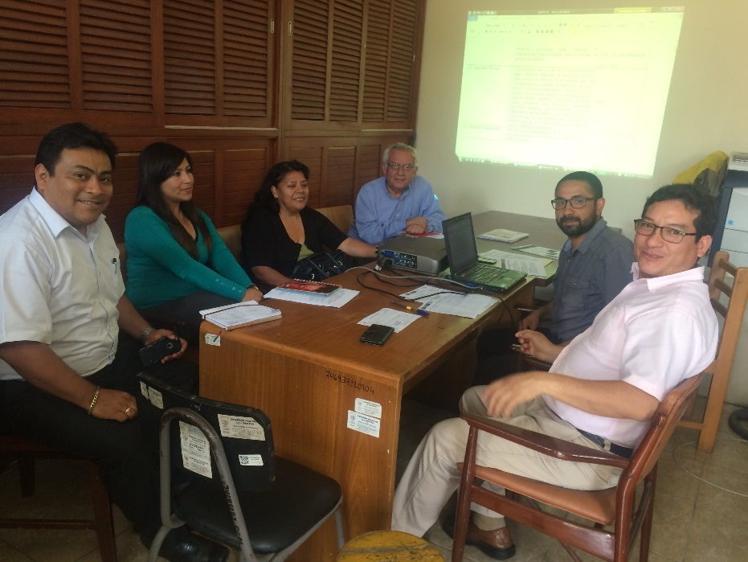
Talleres de Presentación y Revisión de Iniciativas de Gobierno Abierto

Slide 12
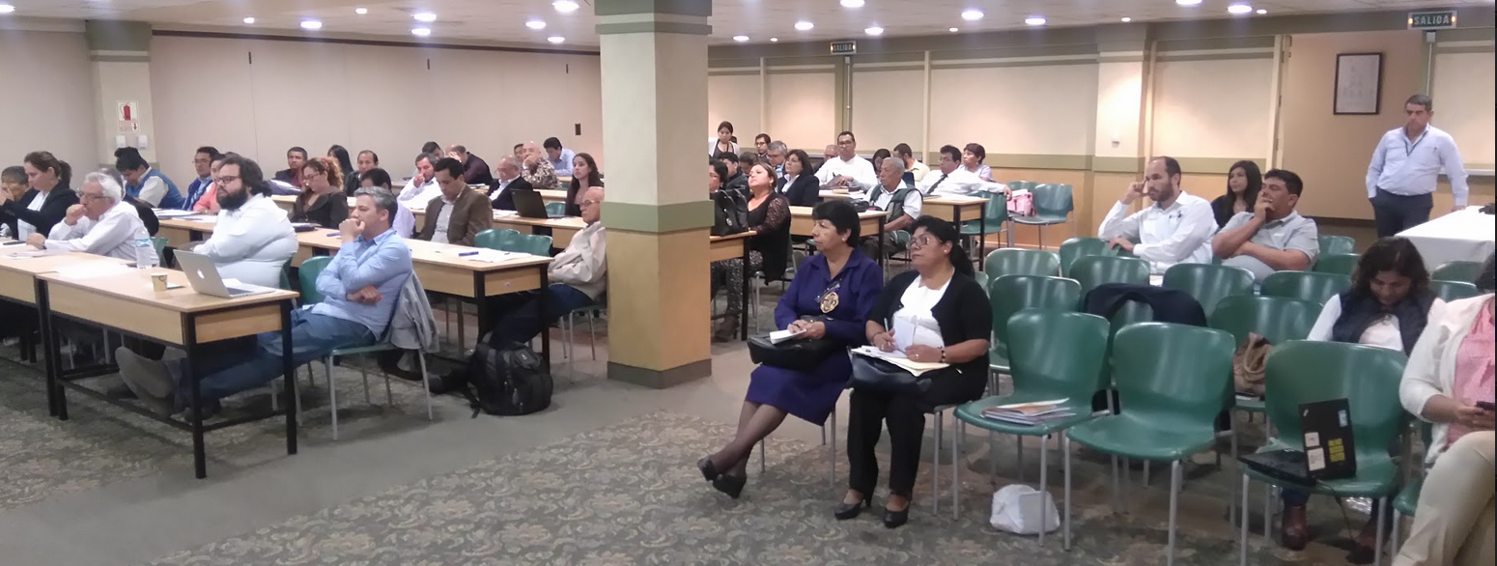
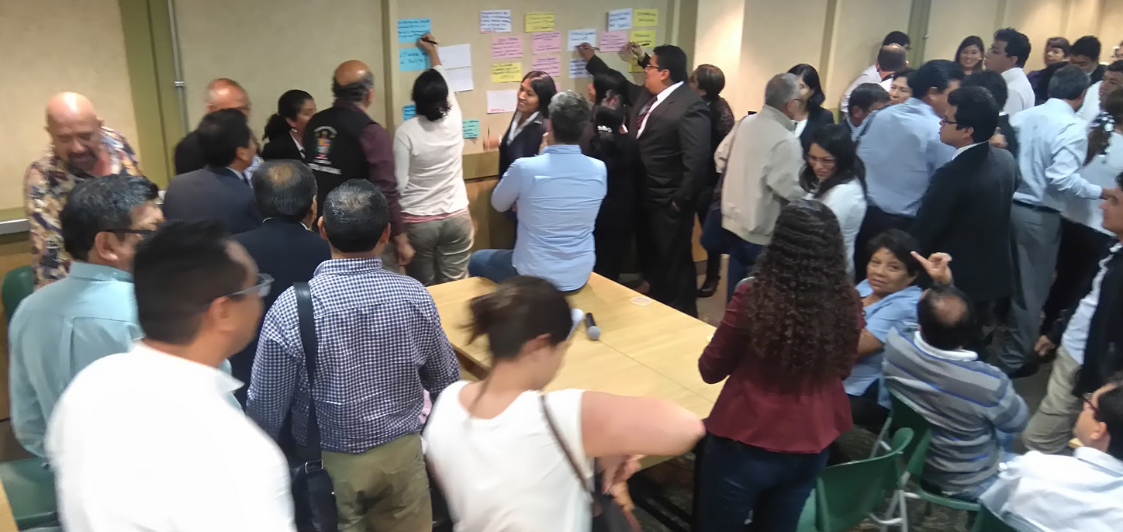
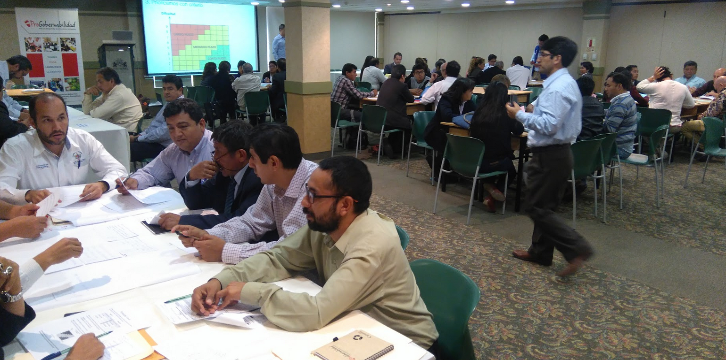
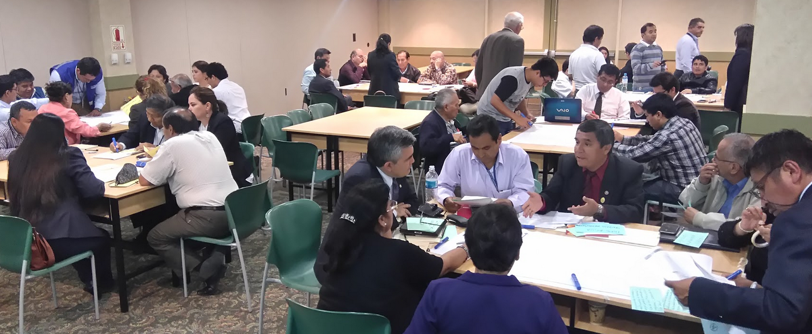
Taller de Priorización de Compromisos e Iniciativas de Gobierno Abierto

Slide 13

Dr. Carlos Matos Izquierdo
Gerente General Regional
cmatos@regionlalibertad.gob.pe
MUCHAS GRACIAS

